Slide 1
Ferramentas de Colaboração e produtividade
Yuri F. (sozinho)

Slide 2




Ferramentas
01
02
GitHub
Microsoft Teams
03
04
Miro
NextCloud

Slide 3
CONTENU DE CE MODÈLE
Voici ce que vous trouverez dans ce modèle Slidesgo :
Une structure de diapositives basée sur une présentation Réunion, que vous pouvez facilement adapter à vos besoins. Pour plus d'informations sur la modification du modèle, veuillez visiter Slidesgo School ou lire nos FAQ.
Pour visualiser ce modèle sur PowerPoint avec les polices correctes, téléchargez et installez sur votre ordinateur les polices que nous avons utilisées. Pour savoir comment télécharger et installer les polices, cliquez ici.
Un assortiment de ressources graphiques pouvant être utilisées dans la présentation se trouve dans la diapositive des ressources alternatives.
Une diapositive de remerciement, que vous devez conserver afin que les crédits appropriés pour notre conception soient donnés.
Une diapositive de ressources, où vous trouverez des liens vers tous les éléments utilisés dans le modèle.
Mode d'emploi.
Diapositives finales avec :
Les polices et les couleurs utilisées dans le modèle.
Une sélection d'illustrations. Vous pouvez également les personnaliser et les animer à votre guise avec l'éditeur en ligne. Visitez Storyset pour en savoir plus.
Plus de ressources infographiques, dont la taille et la couleur peuvent être modifiées.
Ensembles d'icônes personnalisables des thèmes suivants : général, affaires, avatar, processus créatif, éducation, aide et support, médical, nature, arts du spectacle, SEO et marketing, et travail en équipe.
Vous pouvez supprimer cette diapositive lorsque vous avez terminé de modifier la présentation.

Slide 4
GitHub
Mercure
Vénus
Mars
Mercure est la planète la plus proche du Soleil et la plus petite de toutes
Vénus a un beau nom et est la deuxième planète à partir du Soleil
Malgré sa couleur rouge, Mars est en fait un endroit extrêmement froid

Slide 5
01
CALENDRIER DU PROJET
Vous pouvez entrer un sous-titre ici si vous en avez besoin

Slide 6
LE TITRE DE LA DIAPOSITIVE !
Savez-vous ce qui vous aide à rendre votre point de vue très clair ? Des listes comme celle-ci :
Elles sont simples
Vous pouvez organiser vos idées clairement
Vous n’oublierez jamais d’acheter du lait !
Et le plus important : le public ne manquera pas le but de votre présentation

Slide 7
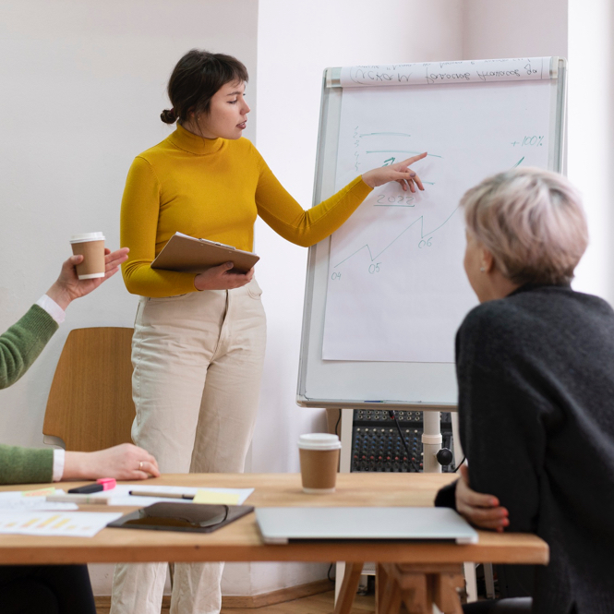
À PROPOS DU PROJET
Vous pouvez donner ici une brève description du sujet dont vous souhaitez parler. Par exemple, si vous voulez parler de Mercure, vous pouvez dire que c'est la plus petite planète de tout le système solaire

Slide 8
— QUELQU’UN DE CÉLÈBRE
“ Voici une citation. Des mots pleins de sagesse que quelqu'un d'important a dit et qui peuvent inspirer le lecteur. ”

Slide 9
CALENDRIER DE PROJET
 | Janvier | Février | Mars | Avril | Mai | Juin
Étape 01
Tâche A
Tâche B
Étape 02
Tâche A
Tâche B

Slide 10
LISTE DE CONTRÔLE
 | Stratégie 01 | Stratégie 02 | Stratégie 03 | Stratégie 04
Décrivez ici votre tâche 01
Décrivez ici votre tâche 02
Décrivez ici votre tâche 03
Décrivez ici votre tâche 04
Décrivez ici votre tâche 05
Décrivez ici votre tâche 06

Slide 11
CHRONOLOGIE DU PROJET
01
02
03
04
Vénus
Jupiter
Mars
Neptune
Vénus est la deuxième planète loin du Soleil
Jupiter a été nommée d'après un dieu romain
Malgré sa couleur rouge, il y fait froid
Neptune est la planète la plus éloignée

Slide 12

UNE IMAGE RENFORCE TOUJOURS LE CONCEPT
Les images révèlent de grandes quantités de données, alors rappelez-vous : utilisez une image au lieu d'un long texte. Votre public l'appréciera

Slide 13
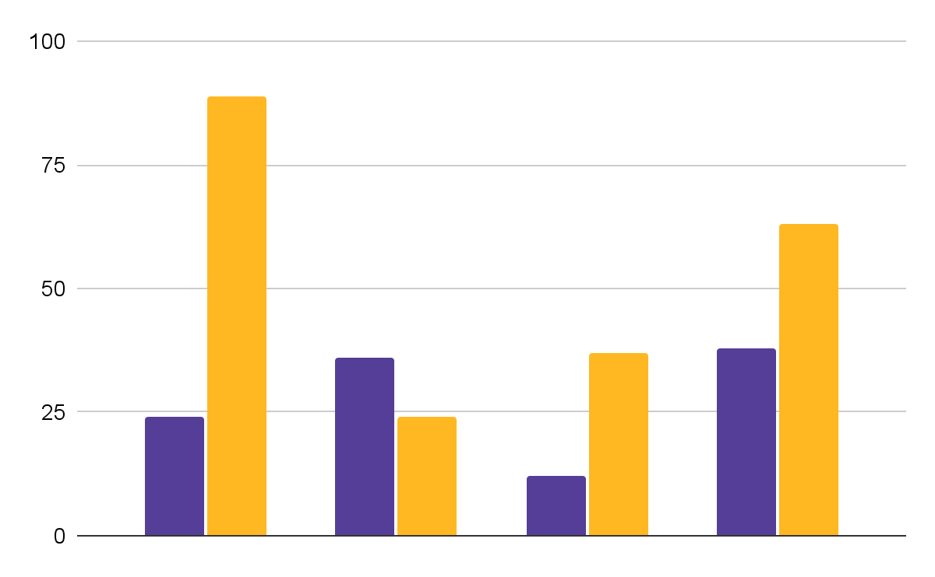
TABLEAU DE BORD KPI
25%
Gens
Mars
Vénus
Mars est en fait un endroit très froid
50%
Ventes
Vénus a un beau nom, mais il fait très chaud
75%
Marché
Jupiter est la plus grande planète
2019
2020
2021
2022
Suivez le lien dans le graphique pour modifier ses données, puis collez le nouveau ici. Pour plus d'informations, cliquez ici

Slide 14
RAPPORT DE SITUATION
Programme |  | Le calendrier du projet est en bonne voie
Ressourcement |  | Les ressources sont adéquates
Budget |  | Le projet respecte le budget
Des risques |  | Tous les risques du projet sont maîtrisés
Questions |  | Les problèmes du projet doivent être résolus
Avantages |  | Les avantages du projet ne répondent pas aux attentes
Vénus
Mars
Saturne

Slide 15
RAID SUMMARY
Des risques
Hypothèses
Questions
Dépendances
Vénus est la deuxième planète loin du Soleil
Jupiter a été nommée d'après un dieu romain
Malgré sa couleur rouge, il y fait froid en Mars
Saturne est composée d'hydrogène et d'hélium

Slide 16
C'EST UNE INFOGRAPHIE !
Vénus
Jupiter
Vénus est la deuxième planète loin du Soleil
Jupiter a été nommée d'après un dieu romain
Mars
Saturne
Malgré sa couleur rouge, il y fait froid
Saturne est composée d'hydrogène et d'hélium

Slide 17

MULTIMÉDIA
Vous pouvez remplacer l'image à l'écran par votre propre travail. Faites un clic droit dessus et sélectionnez "Remplacer l'image"

